Slide 1






Slide 2
HAZIRLIK ÇALIŞMALARI
Huzur, özlem, gurbette olma duygularını uyandırıyor

Slide 3
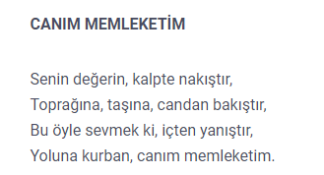
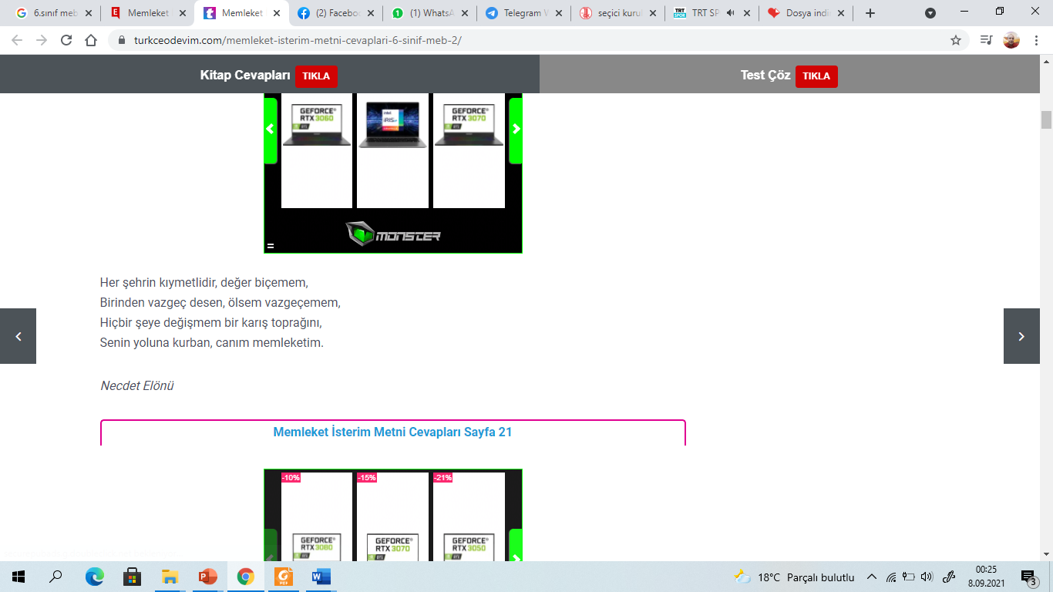

Slide 4
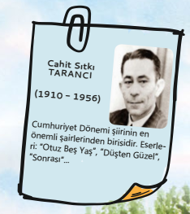
ŞAİRİ TANIYALIM

Slide 5

METNİ OKUMA

Slide 6
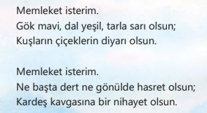

Slide 7
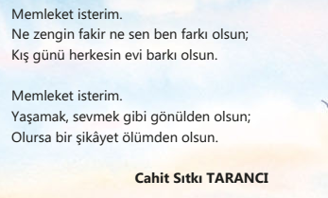

Slide 8
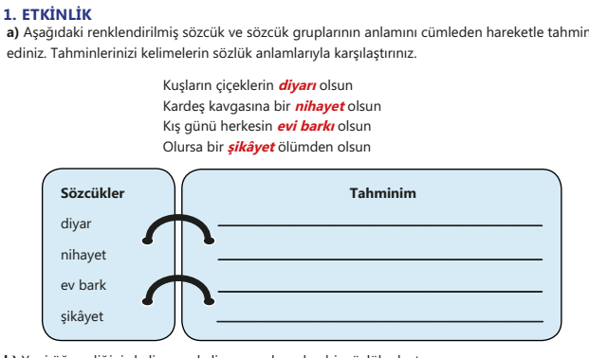

Slide 9
Ülke memleket
son

Slide 10
Ev, mülk
Hoşnutsuzluk belirten söz veya yazı

Slide 11
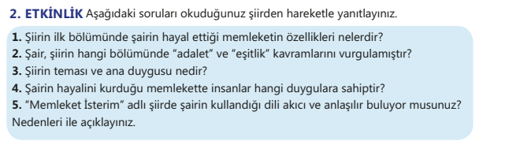

Slide 12
Göğü mavi, yeşilliklerle dolu, ekinlerle dolu tarlaları olan bir memlekettir.

Slide 13
Üçüncü kıtada vurgulanmıştır.

Slide 14
Yaşanmak istenen ülke hakkında kurulan hayaller

Slide 15
Sevgi ve huzur duygularına sahiptir.

Slide 16
Şairin kullandığı dil akıcı ve anlaşılırdır. Şair şiiri günümüz Türkçesiyle yazmıştır, yabancı kelimelere yer vermemiştir. Böylece şiiirn dili sade olmuştur. Şiirde uzun cümleler kullanılmamıştır. Bu da akıcı bir dil ortaya çıkarmıştır.

Slide 17
ŞİİRDE KONU VE ANA DUYGU (TEMA)

Slide 18
KONU
Şiirde bahsedilen olay ya da durumdur
“Bu şiirde ne anlatılıyor?” sorusunun cevabıdır.

Slide 19
Şiiri okurken yada dinlerden hissettiğimiz duyguya ana duygu denir.
ANA DUYGU
Bu şiirde hangi duygu canlandırılıyor? “ sorusunun cevabıdır.

Slide 20
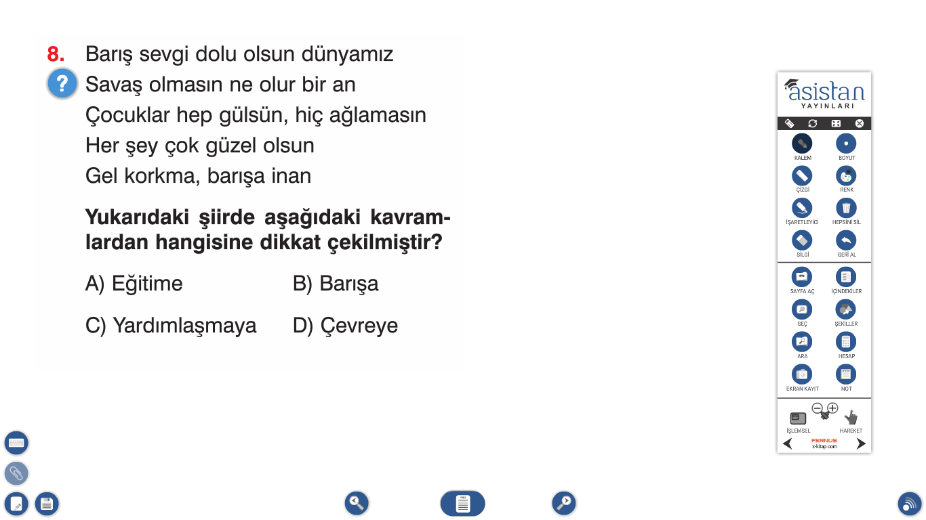
KONU
BARIŞ

Slide 21
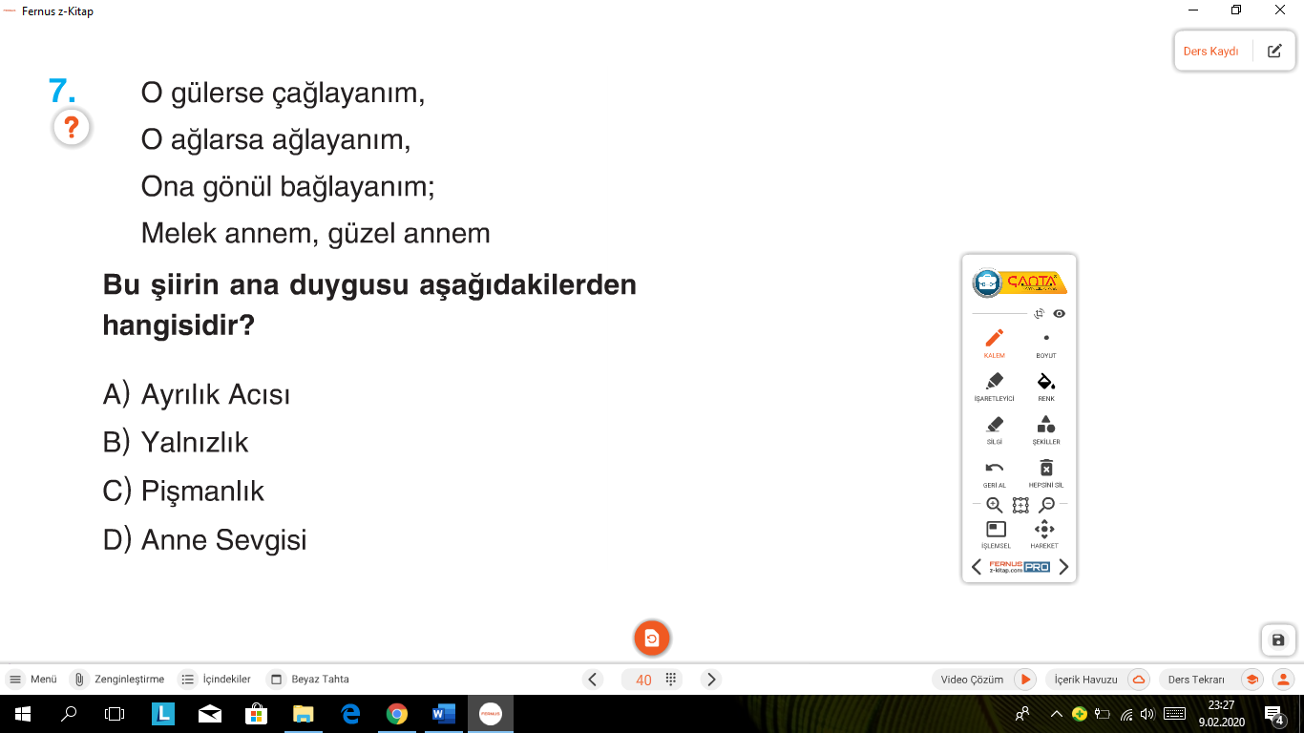
ANA DUYGU
ANNE SEVGİSİ

Slide 22
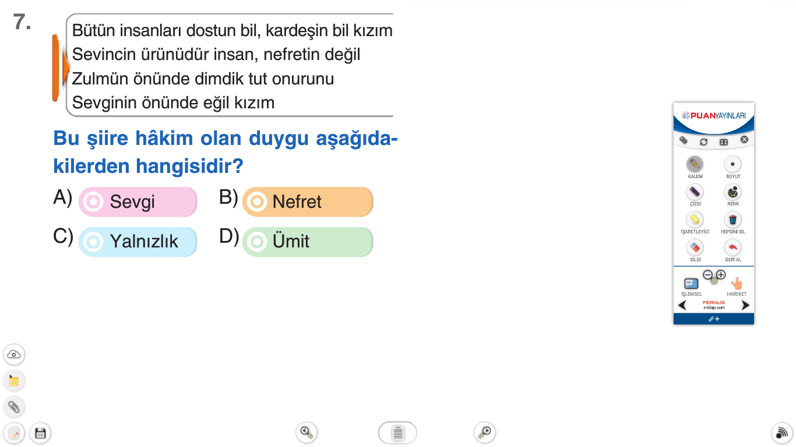
ANA DUYGU
SEVGİ

Slide 23
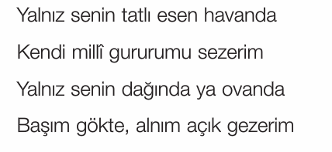
ANA DUYGU
VATAN SEVGİSİ

Slide 24
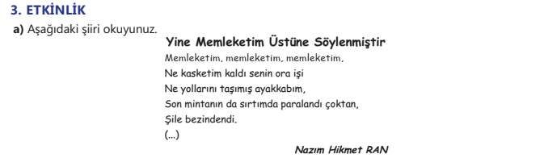
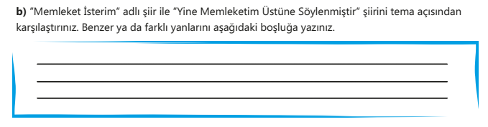

Slide 25
Her iki şiirin de teması memlekettir. «Memleket İsterim» şiirinde şair hayalindeki memleketi anlatırken «Yine Memleketim Üstüne Söylenmiştir.» şiirinde şair memleketine duyduğu hasretten bahsetmektedir.

Slide 26
ZIT(KARŞIT) ANLAMLI
KELİMELER

Slide 27
Karşıt kavramları karşılayan, birbirleriyle çelişen anlamlar içeren sözcüklere “zıt anlamlı sözcükler” denir.

Slide 28
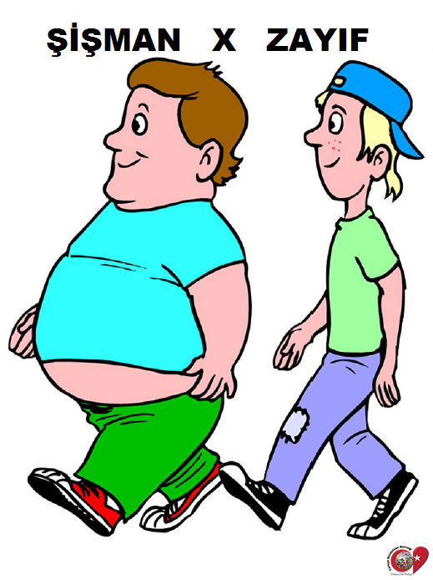

Slide 29
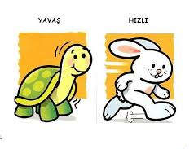

Slide 30
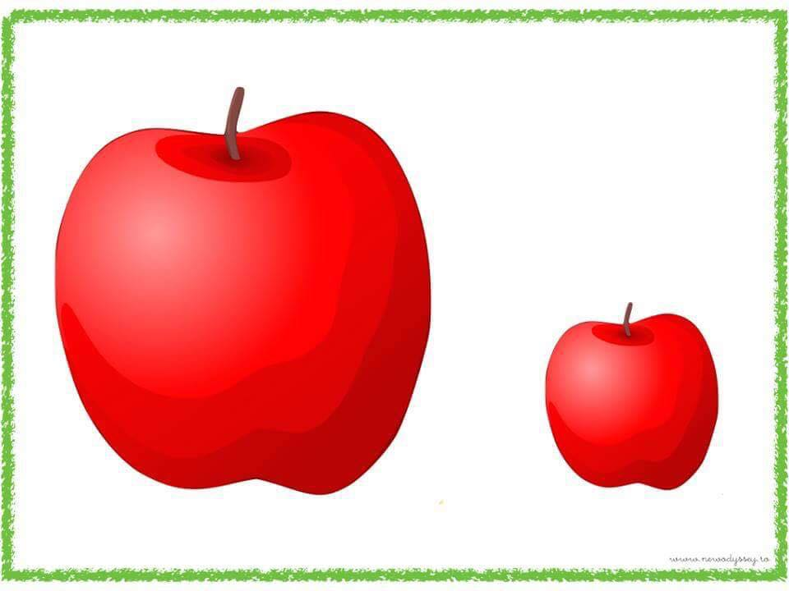
AŞAĞIDAKİ RESİMLERDEN YOLA ÇIKARAK HANGİ KELİMENİN ZIT ANLAMLISI OLDUĞUNU SÖYLEYİNİZ.
BÜYÜK-KÜÇÜK

Slide 31
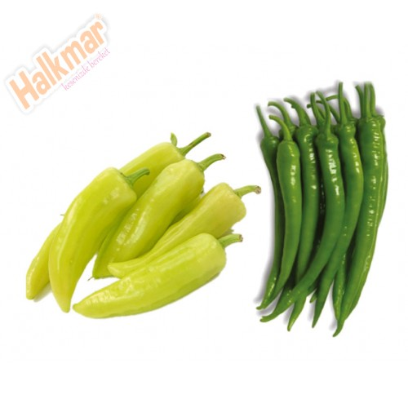
ACI- TATLI

Slide 32
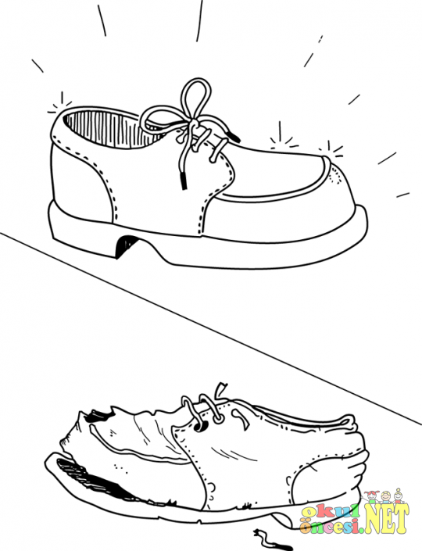
YENİ-ESKİ

Slide 33
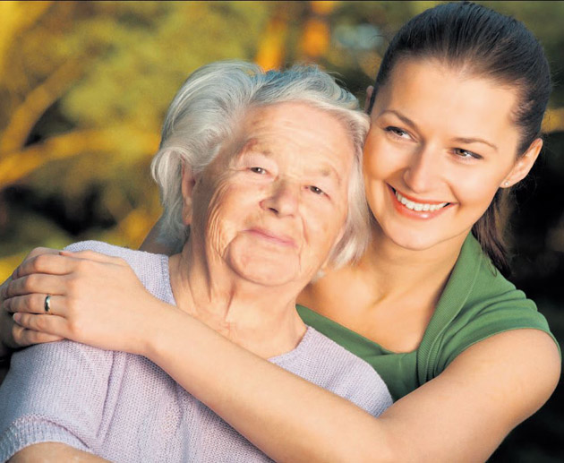
GENÇ-YAŞLI

Slide 34
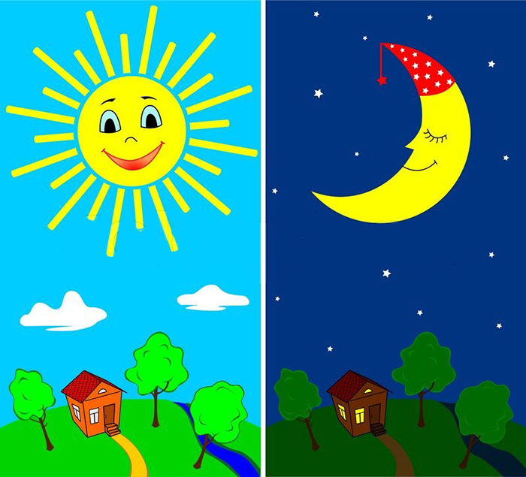
GÜNDÜZ-GECE

Slide 35
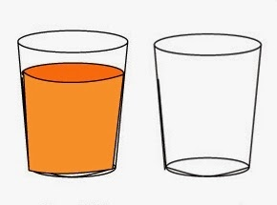
BOŞ-DOLU

Slide 36
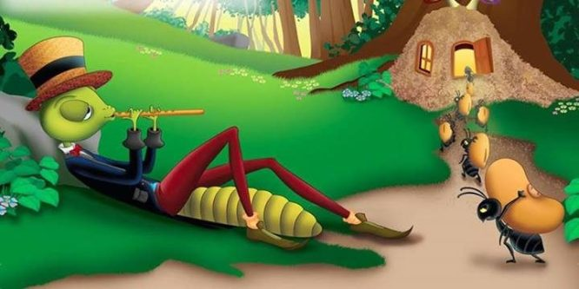
ÇALIŞKAN- TEMBEL

Slide 37
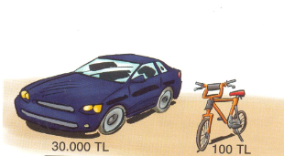
PAHALI-UCUZ

Slide 38
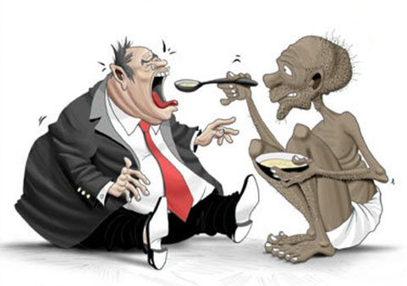
ZENGİN-FAKİR

Slide 39
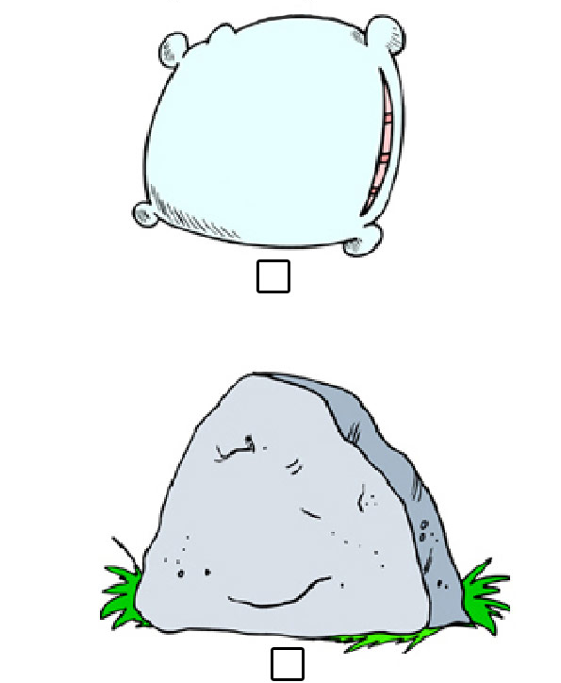
SERT-YUMUŞAK

Slide 40
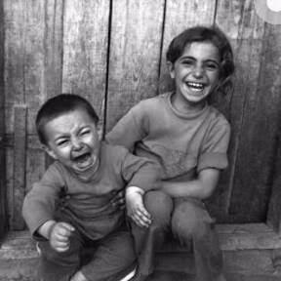
GÜLMEK- AĞLAMAK

Slide 41
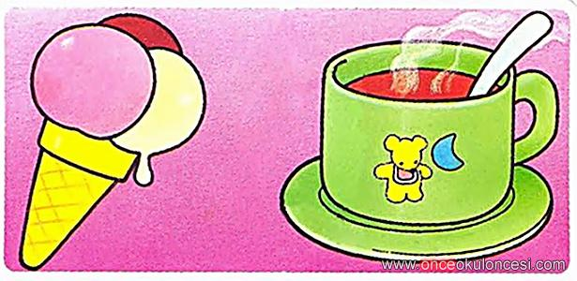
SOĞUK-SICAK

Slide 42
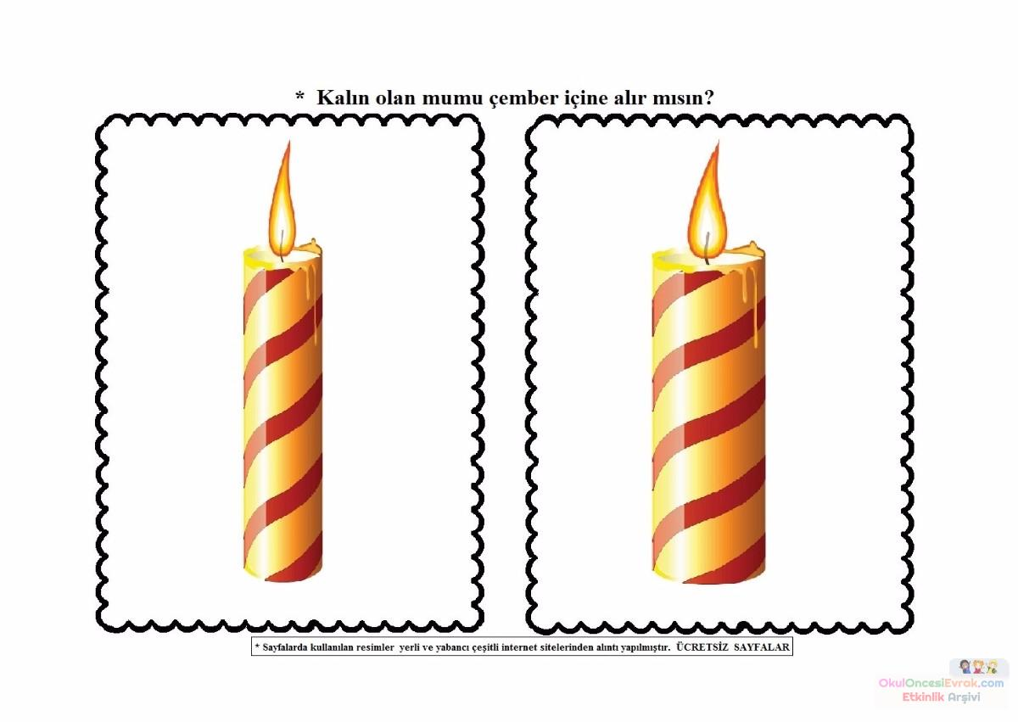
KALIN-İNCE

Slide 43
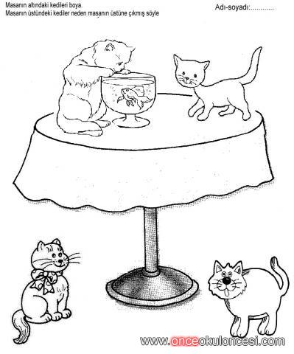
ÜST-ALT

Slide 44
Bir sözcüğün olumsuzu, o sözcüğün zıt anlamlısı değildir.
» gelmek – gelmemek (olumsuzu)
» gelmek – gitmek (zıt anlamlısı)
» kirli – kirsiz (olumsuzu)
» kirli – temiz (zıt anlamlısı)

Slide 45
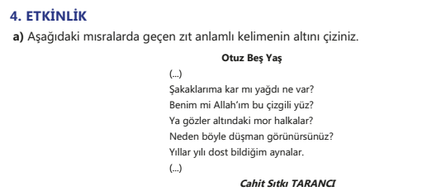
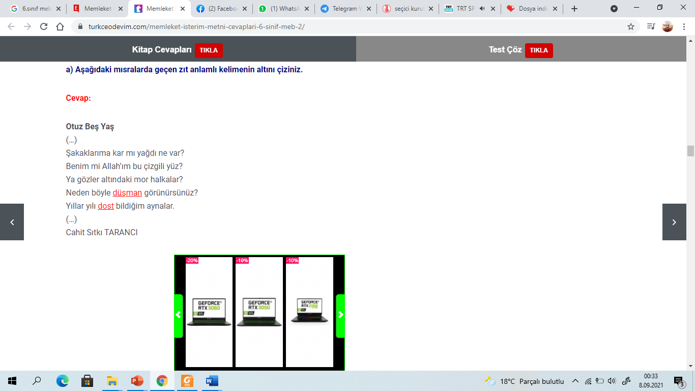

Slide 46
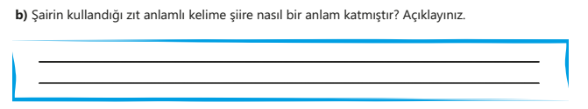
Zıt kavramlar bir arada kullanılarak tezatlık oluşturmuştur.

Slide 47
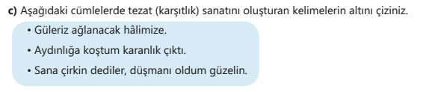
Güleriz ağlanacak halimize
Aydınlığa koştum karanlık çıktı
Sana çirkin dediler, düşmanı oldum güzelin.

Slide 48
SÖZ SANATI
ZITLIK (TEZATLIK)

Slide 49
Birbirine karşıt olan durum, kavram ve fikirlerin bir
arada kullanılmasına karşıtlık (zıtlık) denir.
Gülen çehremi görüp
Sanmayın beni bahtiyardır.
Her kahkahanın içinde
Bir damla gözyaşı vardır.

Slide 50
Güneş her akşam batıp her gün doğuyorsa
Çiçekler solup solup tekrar açıyorsa
En derin yaralar kapanıyorsa
En büyük acılar unutuluyorsa
Neden korkulur hayatta söyleyin bana.

Slide 51
Ağlarım hatıra geldikçe gülüştüklerimiz.
Kara gözlerinin beyaz feneri olayım.
Rüzgâr eser dallarımız atışır
Yas ile sevincim yıkışır dağlar
Yükseğinde büyük namlı karın var,
Alçağında mor sümbüllü bağın var.

Slide 52
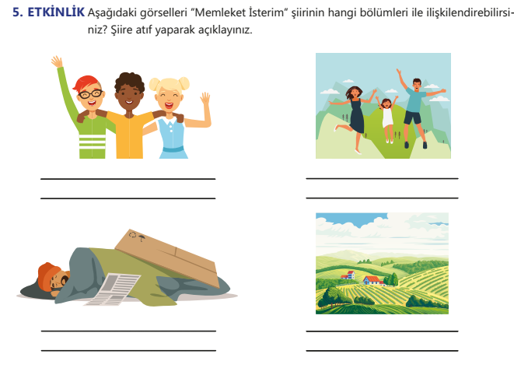

Slide 53

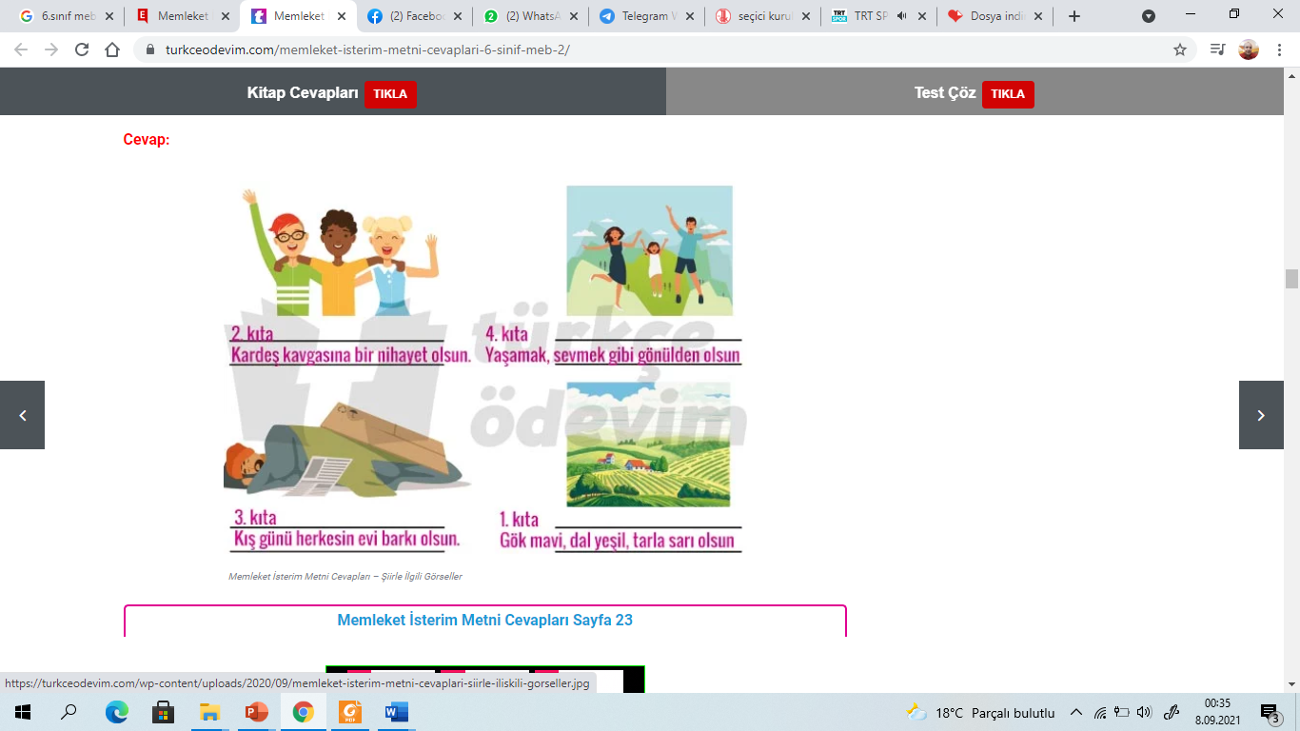

Slide 54


Slide 55
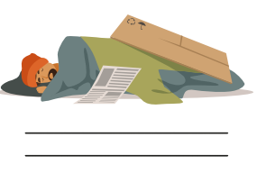

Slide 56
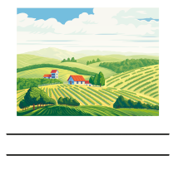

Slide 58
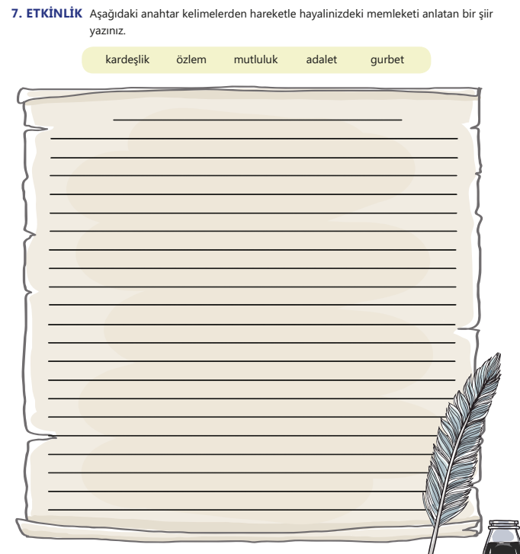

Slide 59
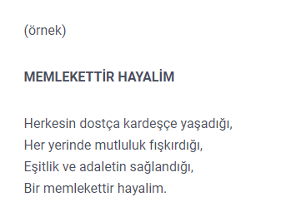
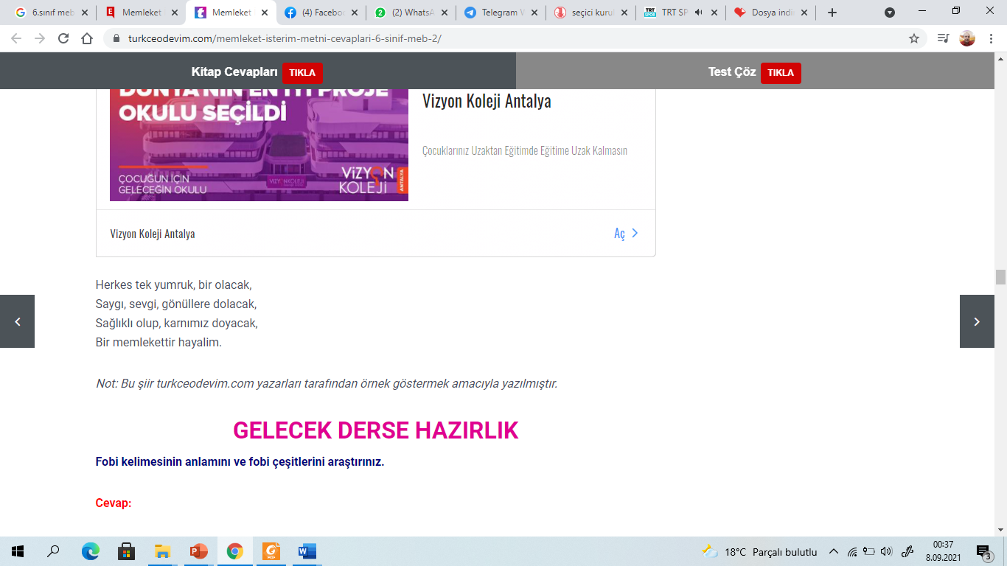

Slide 60


Slide 61
MEHMET POLAT

